Slide 1
Ide dan Goal project
Aplikasi Uschool menyajikan fitur yang mendukung terjalinnya interaksi dan control yang baik antara guru siswa dan orang tua siswa
Dan memberikan fitur yang memudahkan guru dalam penyajian dan pemberian materi dan tugas. Serta memberikan kemudahan pada siswa dalam menerima dan memahami materi dan tugas dimanapun kapanpun danpada siapapun (semua kalangan).

Slide 2
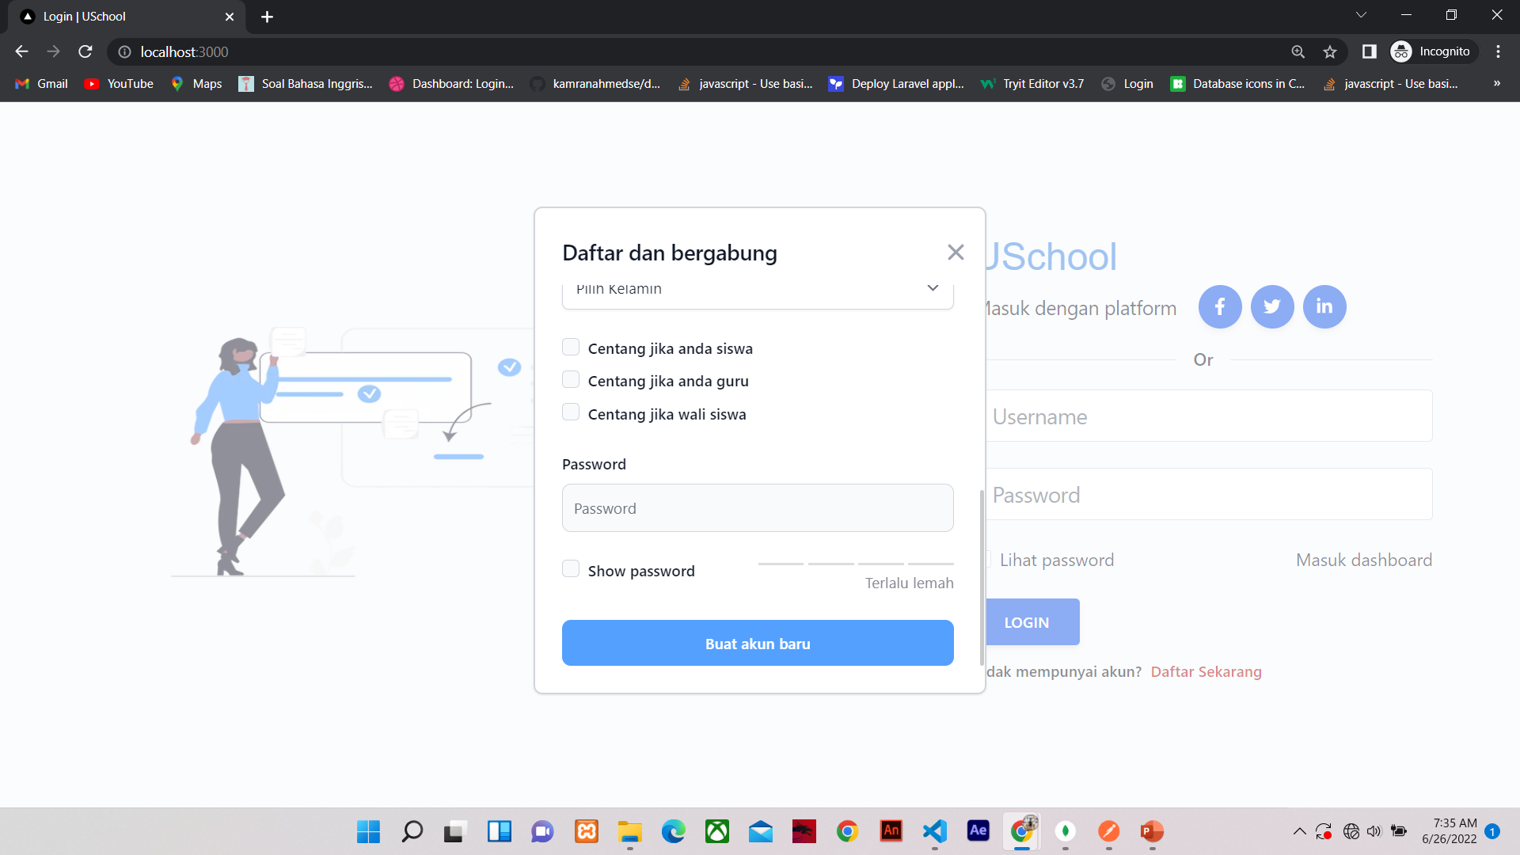
Struktur Uschool
USchool memiliki 3 role pada dashboard yaitu siswa, wali siswa, dan guru pengajar, untuk menjalin interaksi dan control antara guru, siswa, dan orang tua, yang dimana kalau kita sebagai siswa akan mendapatkan kode masuk kelas terlebih dahulu sebelum register guna mendukung suksesnya proses KBM secara Online.

Slide 3
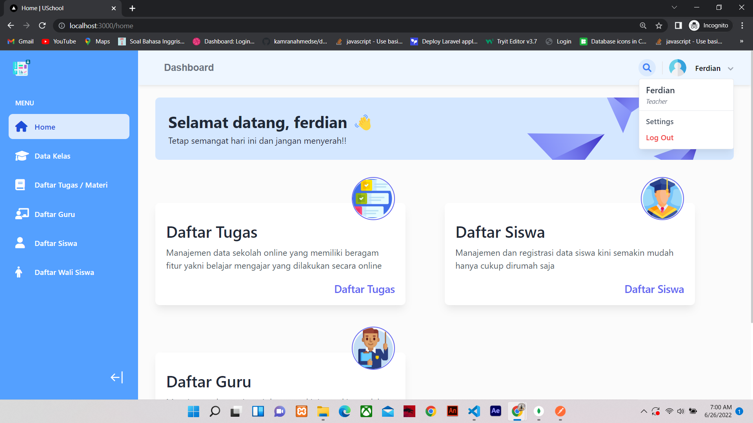
Dashboard Uschool
USchool memiliki berbagai macam fitur yang saling berkaitan satu sama yang lainnya pada halaman depan. Memiliki desain yang menarik serta tidak membosankan

Slide 4
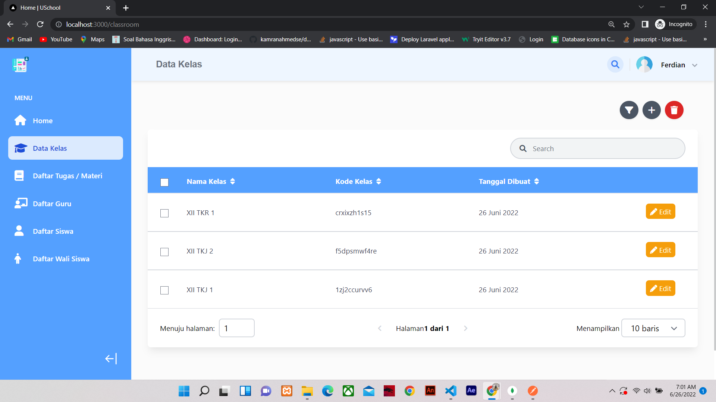
Data Kelas
Di dalam dashboard yang saya buat terdapat fitur yang Bernama Data kelas, dimana fitur ini untuk membagi setiap user pada masing masing kelas dan role yang berbeda

Slide 5
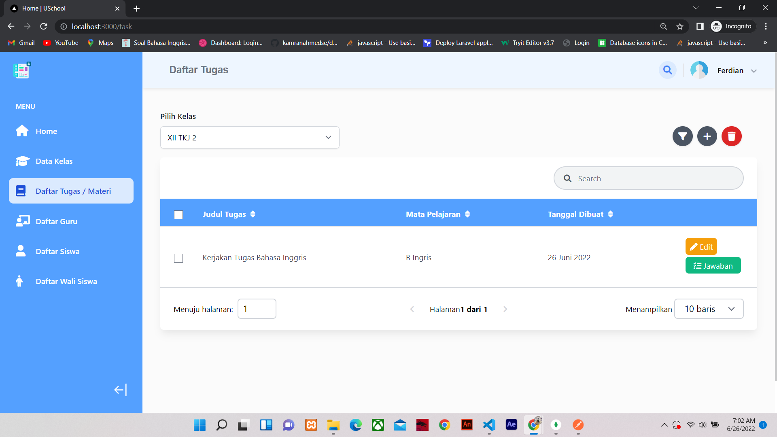
Tugas dan Materi
Ini adalah merupakan fitur andalan yang saya buat, dimana didalam halaman daftar tugas / materi, ini bertujuan agar siswa dan pengajar bisa melaksanakan kegiatan KBM secara online

Slide 6
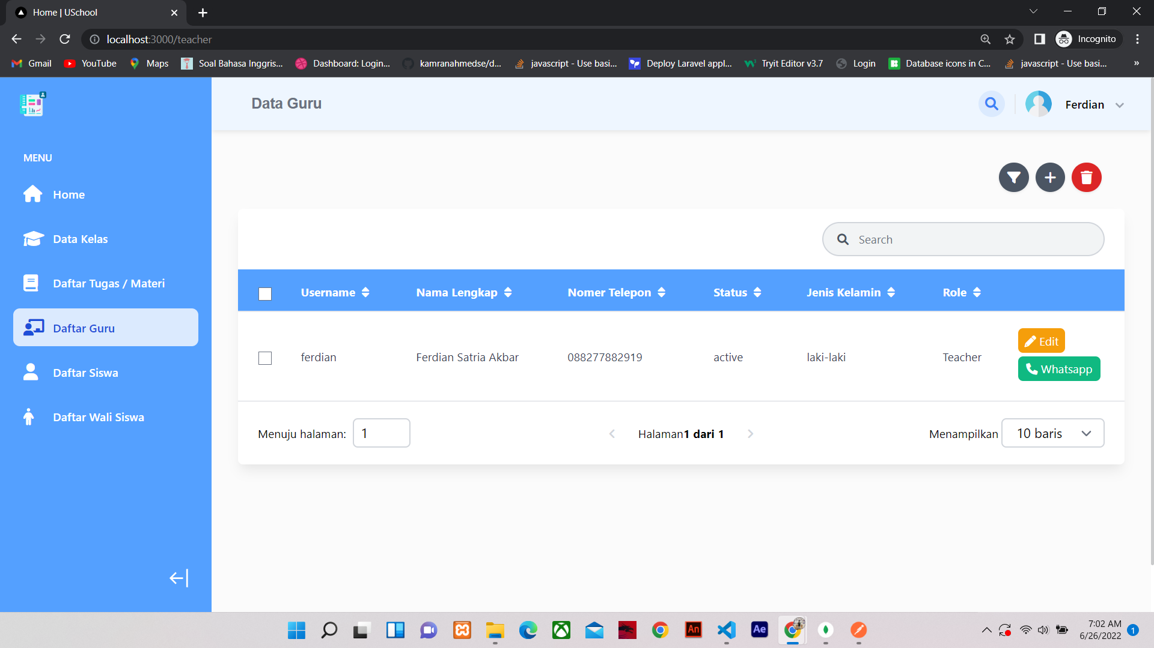
Data Guru Pengajar
Fitur untuk memanajemen data guru dengan sangat mudah

Slide 7
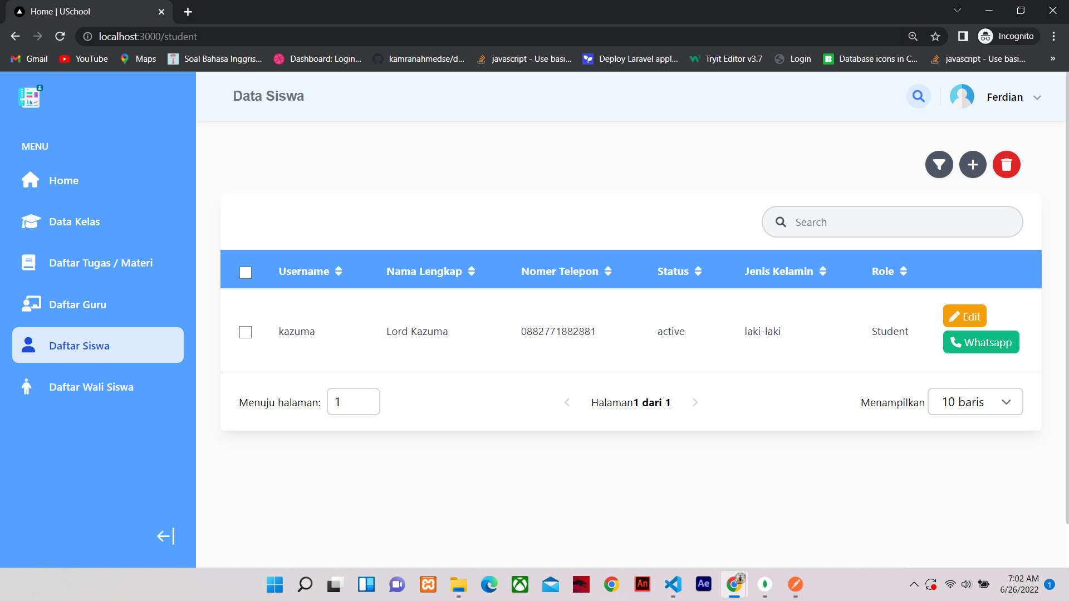
Data Siswa
Fitur untuk memanajemen data siswa dengan sangat mudah

Slide 8
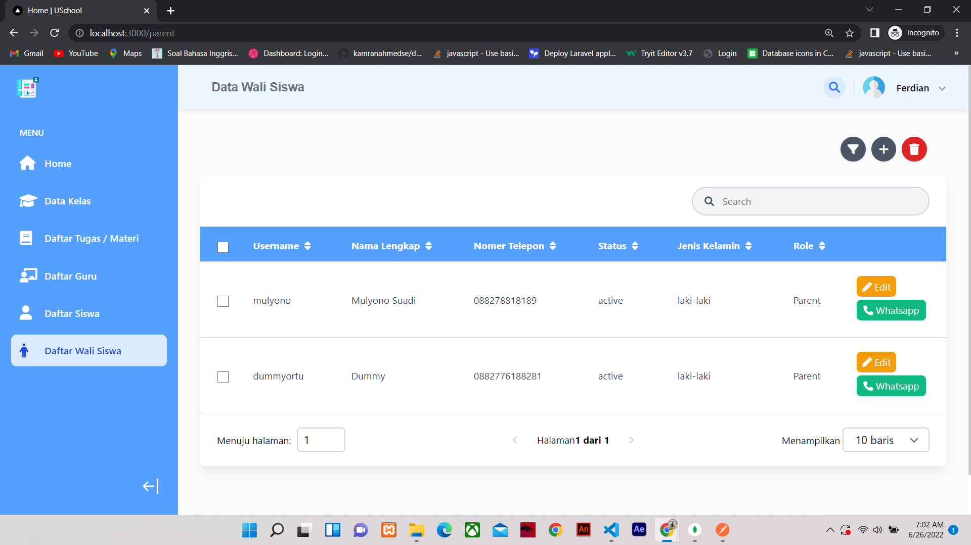
Data Wali SIswa
Fitur untuk memanajemen data wali siswa yang terintegrasi dengan whatsapp.

